Slide 1
Historisch Context NEDERLAND 1948 - 2008
De Nederlandse maatschappij
1948 - 1978

Slide 2
Hoofdvraag:
Waardoor veranderden de maatschappelijke verhoudingen in Nederland van 1948 tot 1978?
Bijbehorende ka’s:
45 De verdeling van de wereld in twee ideologische blokken in de greep van een wapenwedloop en de daaruit voortvloeiende dreiging van een atoomoorlog 46 De dekolonisatie die een eind maakte aan de westerse hegemonie in de wereld
47 De eenwording van Europa 48 De toenemende westerse welvaart die vanaf de jaren 60 van de 20e eeuw aanleiding gaf tot ingrijpende sociaal-culturele veranderingsprocessen
49 De ontwikkeling van pluriforme en multiculturele samenlevingen

Slide 3
Nederland kiest een kant:
Voor 1940
Na 1945
Neutraliteitspolitiek (neutraal in WOI, neutraal in aanvang bij WOII, maar door Duitse bezetting in oorlog betrokken.
Nederland in invloedsfeer van de VS; Nederland bemoeit zich in wereldpolitiek
Ontvanger van Marshallhulp voor wederopbouw
Lid van de NAVO
Lid van EGKS (supranationaal)
Een van de oprichters van de EEG (Europese Economische Gemeenschap)
Schooltv: Andere Tijden in de klas - Welkom in de Europese Unie (8:01)

Slide 4
Nederland in de wederopbouw 1945 - 1960, opbouw van een welvaartsstaat:
Confessioneel
Socialistisch
Rooms-rode regering (coalitie tussen PvdA & KVP (nu opgegaan in CDA) aan de macht en ging uit van ‘maakbare samenleving’ = regering kan economie sturen en een betere samenleving creëren met meer gelijkheid.
Oorzaken van opbouw van welvaart:
1. Geleide loonpolitiek = lonen verplicht laag van iedereen.
2 voordelen:
1) door lage lonen kon een werkgever meer werknemers in dienst nemen → lage werkloosheid
2) door lage lonen waren de Ned. producten heel goedkoop → goed voor export (o.a.. naar BRD door het wirtschaftswunder)

Slide 5
Oorzaken van opbouw van welvaart:
2. Nederland ontving Marshallhulp uit Amerika.
3. Houding van de Nederlanders: hard werken en sober en spaarzaam
zijn.
4. Vondst van aardgas in Groningen → goedkoop energiemiddel voor
heel Nederland + exportmiddel.
https://schooltv.nl/video/andere-tijden-in-de-klas-goede-en-slechte-tijden-in-emmen/#q=marshallhulp (8:22 min)
De broekriem aan: het huishoudboekje - Andere Tijden (24.17 min)
Schooltv: Andere Tijden in de klas - Heel Nederland aan het aardgas (8:20 min)

Slide 6
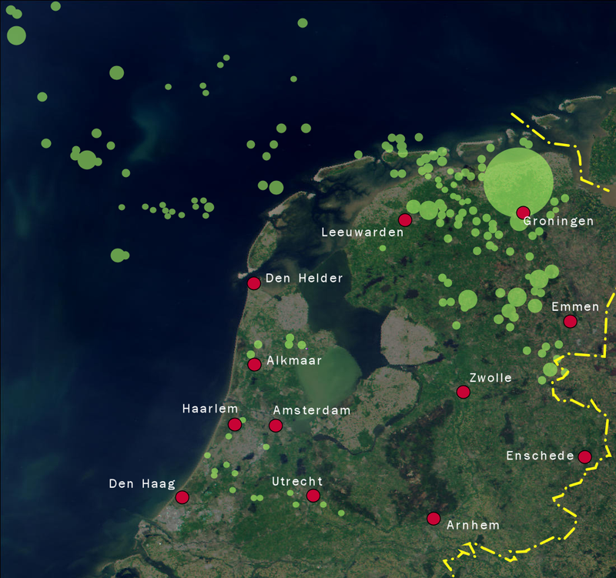
Aardgasvelden in Nederland. Een deel van de velden op zee is niet afgebeeld.

Slide 7
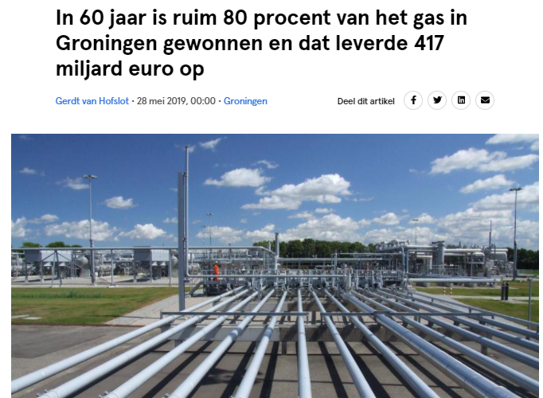
Bron: CBS 2019

Slide 8
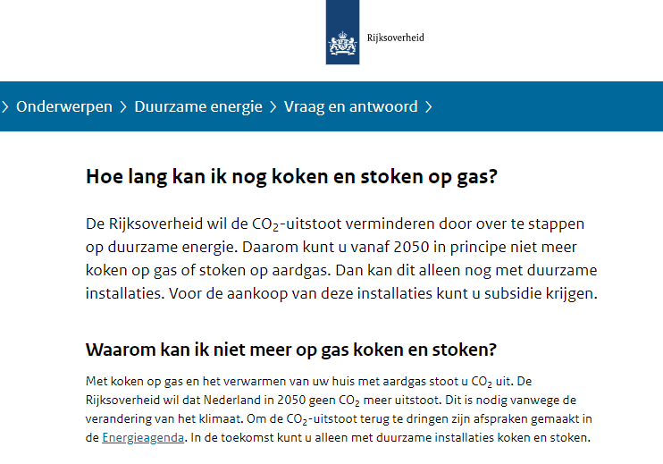
In de toekomst is gas geen energiebron meer in Nederland.

Slide 9
examenvraag
Gebruik de bron
De verandering die Romme wil doorvoeren in het beleid van de regering zorgt voor een politiek probleem.
(2p) Licht dit toe door:
-met bron aan te geven welk beleid Romme wil veranderen en
-zonder bron te verklaren voor welk politiek probleem dit zorgt in de regering.

Slide 10
bron
In de Volkskrant van 21 oktober 1953 staat in een artikel over een voorstel van Carl Romme, de fractieleider van de Katholieke Volkspartij (KVP):
Prof. Romme heeft vanmiddag in de Tweede Kamer namens de KVP-fractie voorstellen gedaan, die zeer belangrijke gevolgen kunnen hebben voor de arbeiders en de middenstand. Hij verdedigde een nieuw systeem voor het vaststellen van de lonen. Daardoor zou het in 1954 mogelijk worden om in de sectoren van het bedrijfsleven (…) de lonen niet slechts 5 procent te verhogen, maar met 6, 7 of 8 procent. Het voorstel werd in een  ongekend lange  motie Romme verder uitgewerkt. (…) De katholieke fractieleider heeft bij dit Kamerdebat dus meteen de knuppel in het hoenderhok gegooid.

Slide 11
antwoord
maximumscore 2
Kern van een juist antwoord is:
• Romme wil de geleide loonpolitiek doorbreken door voor te stellen dat lonen meer mogen stijgen / dat er een nieuw systeem komt voor het vaststellen van lonen 1
• waardoor de samenwerking van de rooms-rode regering/tussen de katholieken en sociaaldemocraten onder druk komt te staan / de sociaaldemocraten zich mogelijk van de samenwerking met de KVP afkeren (omdat zij de geleide loonpolitiek samen voeren) 1

Slide 12
Gevolgen stijgende welvaart:
Ontstaan van een verzorgingsstaat (er komen sociale wetten die ‘zorgen voor burgers’)
1957 invoering AOW (algemene ouderdomswet)
Ontstaan van een consumptiemaatschappij (mensen konden spullen kopen die niet perse noodzakelijk zijn)
https://schooltv.nl/video/aow-in-nederland-hoe-is-de-algemene-ouderdoms-wet-ontstaan/#q=aow
https://schooltv.nl/video/willem-drees-de-beste-minister-president-van-de-afgelopen-100-jaar/#q=vadertje%20drees

Slide 13
Demografische ontwikkelingen na WOII
Groei van de bevolking door:
- Babyboom (geboortegolf na WOII) Babyboomers (cbs.nl)
Migratie
Emigratie begin jaren ‘50 (naar met name Australië, Nieuw-Zeeland, Canada)
Immigratie eind jaren ‘60 door komst gastarbeiders (i.v.m. de toegenomen welvaart → veel vraag naar arbeid → gastarbeiders uit Spanje & Italië, Turkije, Marokko) in de jaren ’70 bleven de gastarbeiders en vond er gezinshereniging plaats.
Immigratie vanaf 1945 (uit Nederlands-Indië) & 1975 (uit Suriname) door dekolonisatie
Australië: integreren met hindernissen - Andere Tijden
Schooltv: Andere Tijden in de klas - De Nederlands-Molukse band Massada

Slide 14
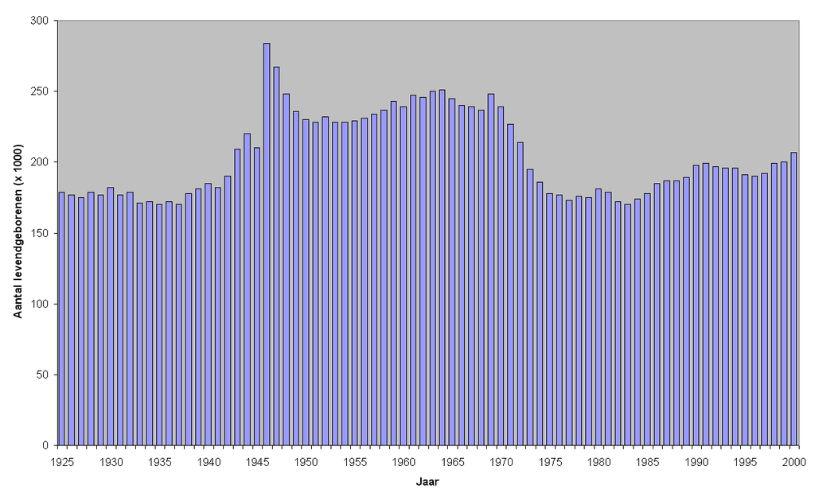
Babyboom

Slide 15
Sociaal-culturele veranderingsprocessen (vanaf +/- 1960): Nederland verandert van identiteit
Schooltv: Cultuurgroepen in Nederland - Van hippies tot gastarbeiders
Oorzaken:
Welvaartsgroei
Geld maakt meer mogelijk
Ontkerkelijking
Binding met zuil en bijbehorende sociale controle valt steeds meer weg.
Betere opleidingen
Meisjes en meer jongens (ook uit arbeidersmilieus) worden meer geschoold.
Nieuwe communicatiemiddelen
Komst van de televisie
Ontzuiling
van het sociale en politieke leven

Slide 16
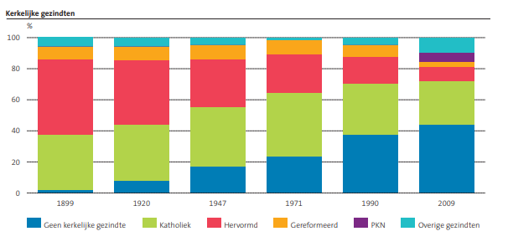
Bron CBS

Slide 17
Sociaal-culturele veranderingsprocessen (vanaf +/- 1960): Nederland verandert van identiteit
Gevolgen
Opkomst nieuwe (ongebonden) omroepen
Voorbeeld: Radio Veronica in 1960 (uitzenden vanaf een schip op de Noordzee) die popmuziek uitzond.
Opkomst nieuwe (ongebonden) politieke partijen
D’66
Opkomst van jeugdculturen (jongeren hadden meer geld en vrije tijd en konden zich daardoor makkelijker losmaken van hun ouders.)
Nozems (jaren ‘50)
Provo’s (jaren ‘60) = zijn maatschappijkritisch (bijv. op omgangsvormen, verhoudingen, politiek)
Hippies (jaren ’60/’70) = escapisme en ook maatschappijkritisch (bijv. milieu)
Opkomst emancipatie van de vrouw
1956 afschaffing wettelijke handelingsonbekwaamheid van vrouwen
Ontstaan Tweede Feministische Golf (Man Vrouw Maatschappij, Dolle Mina)
D66 Campagne-spot Hans van Mierlo 1967 - YouTube
Vrouwen tot 1956 handelingsonbekwaam | Historiek

Slide 18
Rebel Without A Cause: Modern Trailer - YouTube
Klassieker uit 1955
Heeft veel culturele betekenis gehad: sprak veel jongeren aan.
Film is in de VS opgenomen in het National Film Registry (onder wetgeving bepaald door het Amerikaanse congres) als film met een hoge culturele, historische en esthetische waarde.

Slide 19
Vergelijking
Verzuild Nederland
Ontzuild (ontzuilend) Nederland
Sterke gezagsverhoudingen
Bijv.: vader hoofd van het gezin
Iedereen leefde ‘verzuild’: alles (van ziekenhuis, onderwijs, sport, verzekeringen, omroepen) was geregeld binnen de eigen zuil (katholiek, protestants, socialistisch)
Veel sociale controle
Afbrokkelende gezagsverhoudingen; gezag wordt uitgedaagd.
Opkomst nieuwe (ongebonden) omroepen & politieke partijen.
Opkomst maatschappijkritiek van ‘ongehoorde’ groepen: jongeren & vrouwen.
Meer individualistisch, minder sociale controle

Slide 20
Door anticonceptie wordt de positie van de vrouw anders in de maatschappij:
Door Oss heel de wereld aan de pil: Organon is terug - YouTube
Kijk dit filmpje:
Bekkers’ revolutie | Wierook, wijwater & worstenbrood (wierookwijwaterenworstenbrood.nl)
1) Deze toespraak past bij de maatschappelijke veranderingen van de jaren ’60. Leg uit waarom.
2) Deze toespraak kon binnen de katholieke zuil tot meer ontzuiling leiden. Leg uit waarom.

